Slide 1
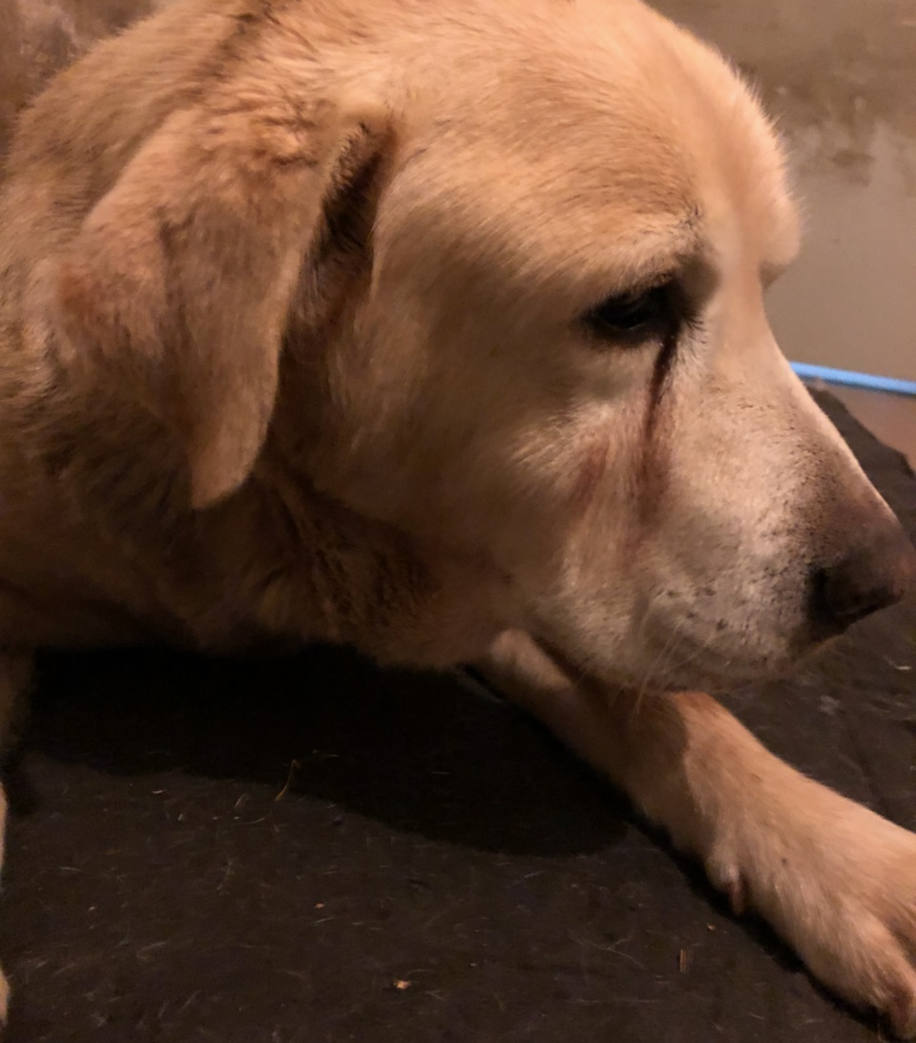
Mój Pies Wafel

Slide 2
Charakter rasy Labrador
Labrador retriever to pies obdarzony wesołym usposobieniem, przyjacielski, zrównoważony i pełen radości życia. Wrażliwy i przywiązany do rodziny, źle znosi samotność – nie można go izolować ani zostawiać samemu sobie. Jest doskonałym przyjacielem dzieci, cierpliwym i wyrozumiałym. Jego kontakty z kilkulatkami trzeba jednak nadzorować, ponieważ bywa mało uważny i może niechcący je przewrócić. Natomiast starsze pociechy znajdą w labradorze świetnego kompana do zabawy. Najważniejszą cechą charakteru tego psa jest łagodność w stosunku do ludzi, dlatego labrador retriever nie sprawdzi się w roli stróża – zarówno gościa, jak i intruza powita równie entuzjastycznie.
Labradory odznaczają się żywiołowością i dużym temperamentem. Szczenięta i młode psy są ruchliwe i absorbujące. Z wiekiem labrador retriever staje się bardziej stateczny, ale nawet wówczas potrzebuje dużo ruchu. Nie zadowoli się krótką przechadzką na smyczy – codziennie trzeba zapewnić mu 1-2-godzinny aktywny spacer.

Slide 3
Umiejętności
Obecnie większość labradorów to psy rodzinne, ale ich inteligencję, doskonały nos i precyzję w wykonywaniu poleceń wykorzystuje się w wielu dziedzinach życia. Wykrywają narkotyki, materiały wybuchowe, substancje łatwopalne czy wycieki gazu. W Skandynawii używano labradorów na Labradory pracują w ratownictwie wodnym, jako psy tropiące, lawinowe i gruzowiskowe. Są dogoterapeutami, przewodnikami niewidomych, psami asystującymi, potrafią ostrzec chorych na epilepsję czy narkolepsję przed zbliżającym się atakiem. Można uprawiać z nimi niektóre sporty – obedience, flyball, agility, dogtrekking czy tropienie.
Labradory poddaje się próbom pracy (są one dobrowolne), podczas których sprawdza się ich wrodzone skłonności do podjęcia naturalnego aportu z wody oraz z lądu i przyniesienia go właścicielowi. Do uzyskania tytułu Międzynarodowego Championa Piękności – C.I.B. (dawny interchampion) lub prawa wystawiania labradora w klasie użytkowej konieczny jest dyplom z konkursów pracy retrieverów lub psów tropiących.
wet do odnajdywania pleśni w konstrukcjach drewnianych, a na Wyspach Brytyjskich – wilgoci w murach.

Slide 4
Szkolenie i wychowanie
Labrador retriever to jedna z najszybciej uczących się ras. Wyhodowano ją do ścisłej współpracy z człowiekiem, dlatego labki najszczęśliwsze są wtedy, gdy mogą coś robić. Obdarzone dużą inteligencją, ale jednocześnie dość uparte, labradory wymagają konsekwentnego, lecz łagodnego traktowania. Polecenia wykonują chętnie i dokładnie, a ulubiony smakołyk i pochwała właściciela są dla nich najlepszą motywacją do nauki. Szkolenie powinno być urozmaicone, ponieważ monotonne ćwiczenia mogą je znudzić. Labrador retriever nie toleruje przymusu fizycznego, może wówczas odmówić współpracy.
Szczenięta wymagają stanowczego wychowania, ale nie powinno się ich prowadzić zbyt twardą ręką. Od początku trzeba wyznaczyć jasne zasady, których należy konsekwentnie przestrzegać. Labrador retriever – mimo wrodzonej łagodności – ma silny charakter i szybko wykorzystuje wszystkie błędy właściciela. Bardzo ważna jest socjalizacja – malucha należy zabierać w nowe miejsca, umożliwić mu kontakty z ludźmi i innymi psami. Naukę posłuszeństwa u labradora najlepiej zacząć już w psim przedszkolu

Slide 5
Cały mój Wafel
Mój pies Wafel opiekował się mną od urodzenia – niczym niania.
I zawsze był przy mnie .
Gdy spałam w wózku na dworze zawsze mnie pilnował .
Nie ma lepszego psa niż Wafel, chociaż jak każde zwierzę wymaga opieki .
Trzeba go karmić , poić i zabierać do weterynarza.
To wspaniały pies, który 10 października skończył 101 lat.

Slide 6
BARDZO
DZIĘKUJĘ
ZA
OGLĄDANIE
PREZENTACJI
POD
TYTUŁEM
„ MÓJ PIES WAFEL”
PRZYGOTOWAŁA
JANINA MULTAN

